Slide 1
Le cancer du poumon
1-Définition et questions
2-Le tabagisme
3-Les symptômes
4-Les risques
5-Conclusion
Antoine et Fabry 3°1

Slide 2
Définition de cancer : Tumeur ayant tendance à s’accroitre, à détruire les tissus voisin et à donner d’autre tumeurs à distance de son lieu d’origine.
Question:
Quelle sont les risques et les conséquences du cancer du poumon ?
Comment peut-on l’avoir ?
Comment en guérir ?
1-DÉFINITION ET QUESTIONS

Slide 3
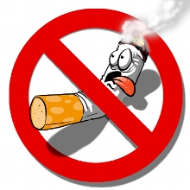
2-LE TABAGISME
Le tabagisme est la cause principale des cancers broncho-pulmonaires primitifs. La fumée, que le fumeur avale, passe les bronches qui le conduisent aux poumons. Les petites particules qui adhérent aux parois des bronches provoquent des irritations , et les poumons s’encrassent d’un goudron brin et gluant, fait de substances chimiques.
Le cancer broncho-pulmonaire est un cancer qui touche le poumon et les bronches.

Slide 4
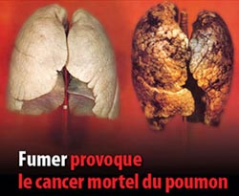
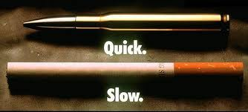
La principale cause du cancer du poumon est le tabagisme. Des chercheurs ont estimé que plus de 90 % des cas de cancer du poumon chez les hommes et au moins 70 % de ceux chez les femmes sont causés directement par le tabagisme.
Un fumeur passif a aussi des risques d’attraper un cancer, environ 35% de chance.

Slide 5
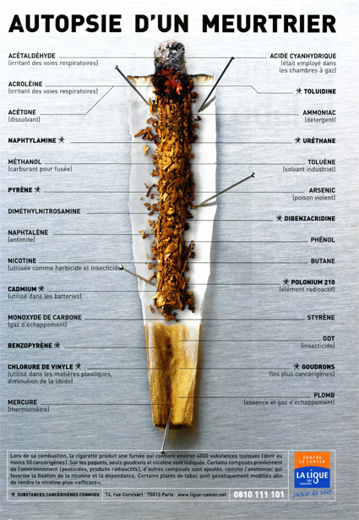
Il y a beaucoup de substances dangereuses pour l’organisme humain.

Slide 6
3-LES SYMPTÔMES
Les symptômes du cancer du poumon sont:
Toux sèche, tenace, persistante.
Douleurs thoraciques persistantes.
Inflammations pulmonaires fréquentes.
Fièvre sans cause apparente.
Manque d’appétit.

Slide 7
4-LES RISQUES
  On peut mourir d’un cancer du poumon mais nous pouvons aussi en guérir selon le type de cellule cancéreuse.
  Le traitement du cancer du poumon dépend du type de cellule exact du cancer, de l’extension du cancer, et de l’état général de santé du patient. Les traitements les plus courants comprennent la chirurgie, la chimiothérapie et les divers types de radiothérapie.

Slide 8
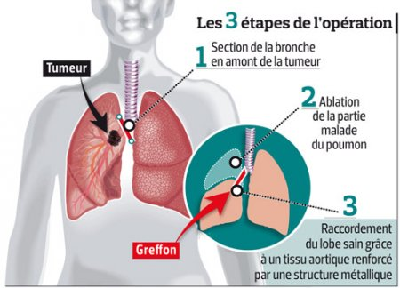

Slide 9
5-CONCLUSION
La principale cause du cancer du poumon est le tabagisme actif. Le tabagisme passif peut aussi tué l’environnement du fumeur.
Il y a aussi des symptômes qui permettent de savoir si le fumeur a le cancer du poumon comme une toux sèche.
Le cancer du poumon peut être guéri selon le type de cellules du cancer dans le cas contraire, on meurt du cancer du poumon.

